Slide 1
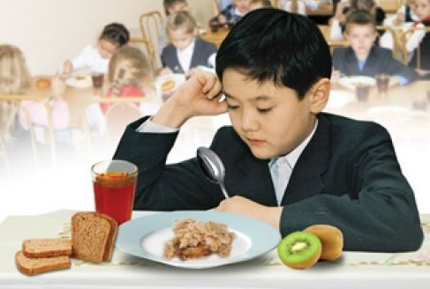
Ойыл қазақ орта мектебінде ыстық тамақты ұйымдастыру

Slide 2
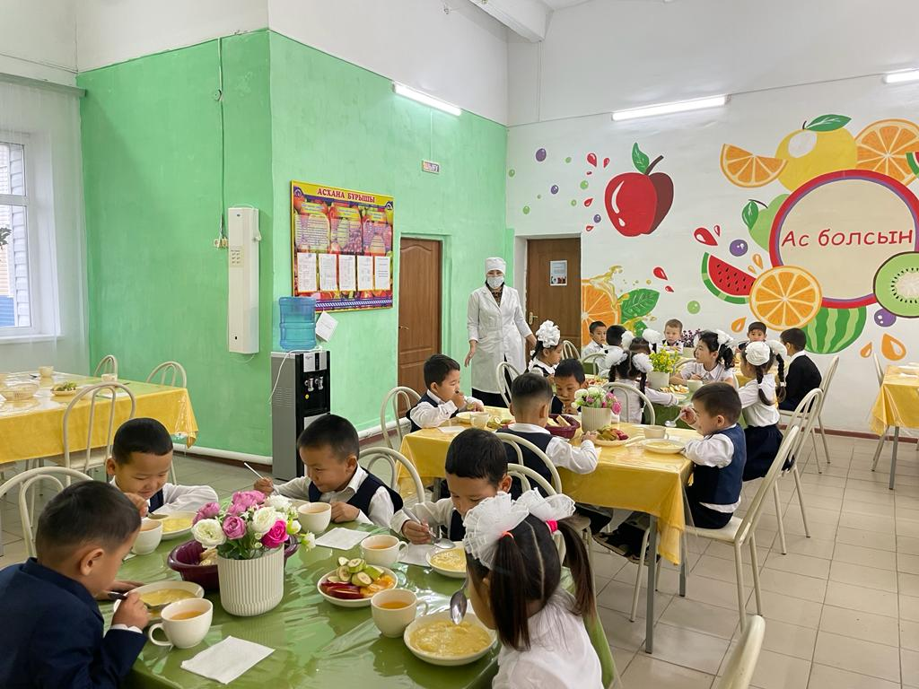
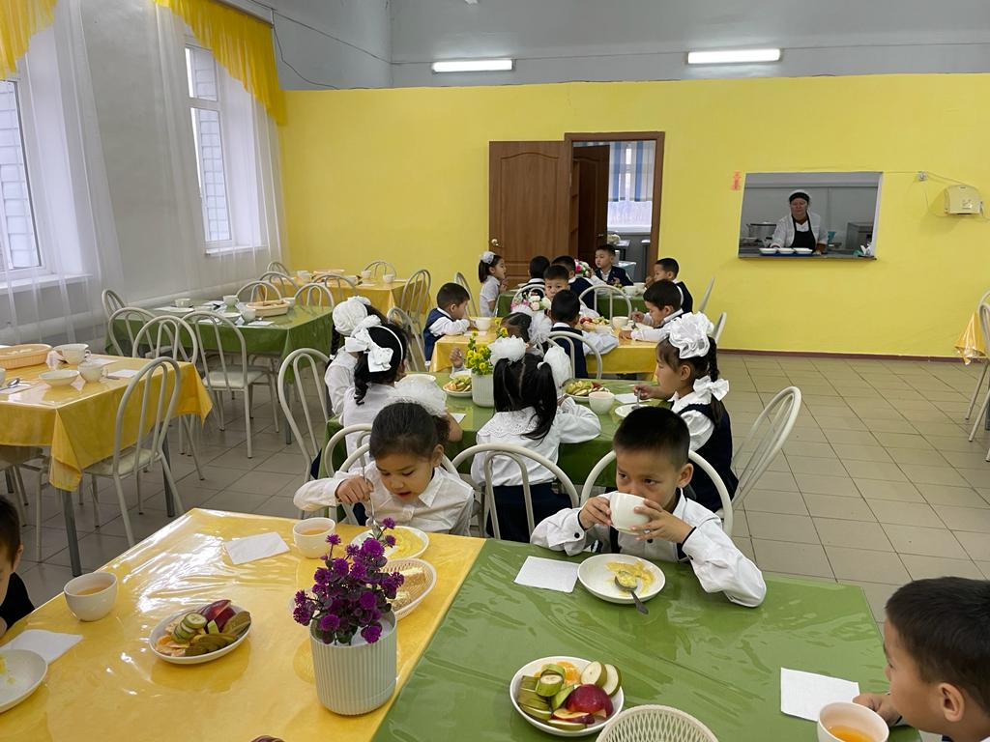
2023-2024 оқу жылынан бастап Ойыл қазақ орта мектебінің 201 оқушысы мектеп асханасынан тегін ыстық тамақпен қамтылып келеді
Оның ішінде 1-4 кл 154 оқушы
ыстық тамақпен
қамтылып отыр
5-11 класс арасынан 47 оқушы
ыстық тамақпен
қамтылып отыр

Slide 3
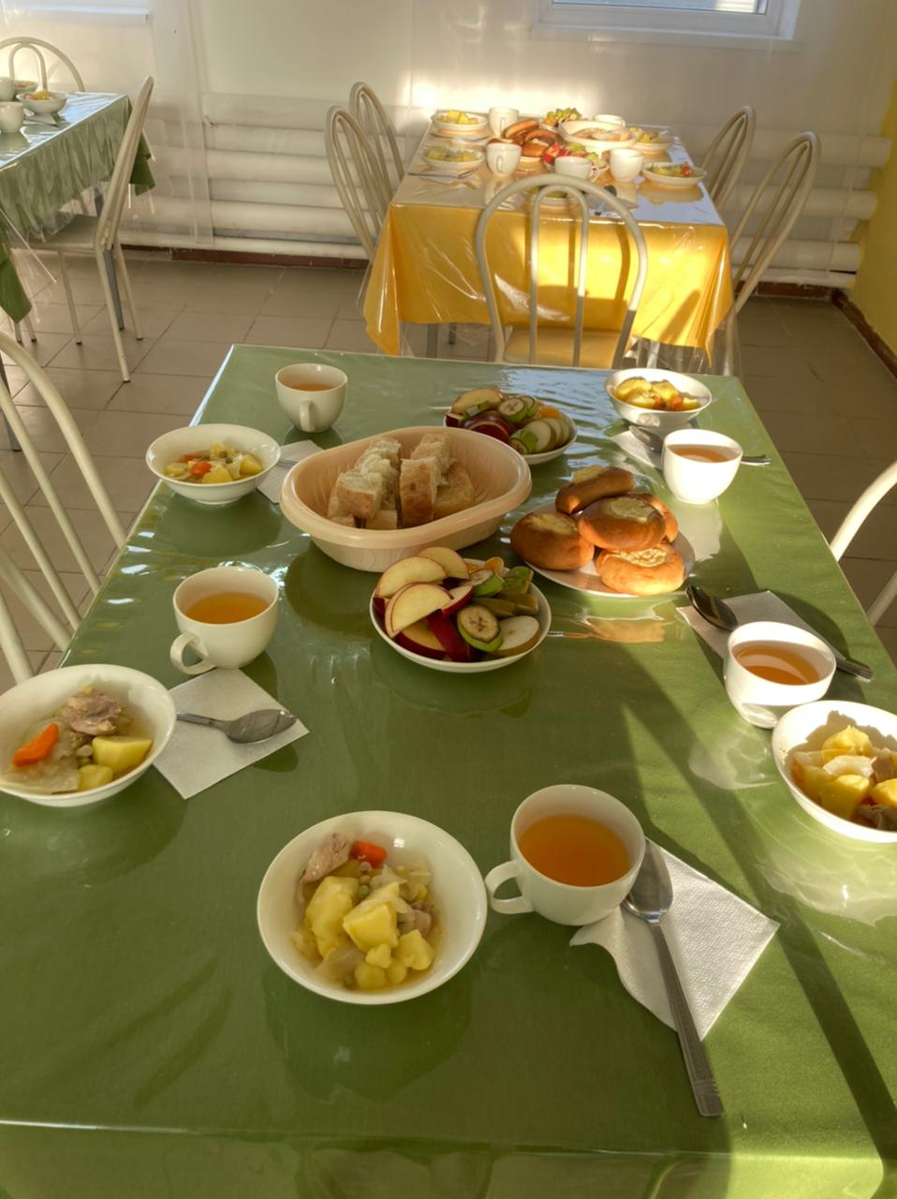
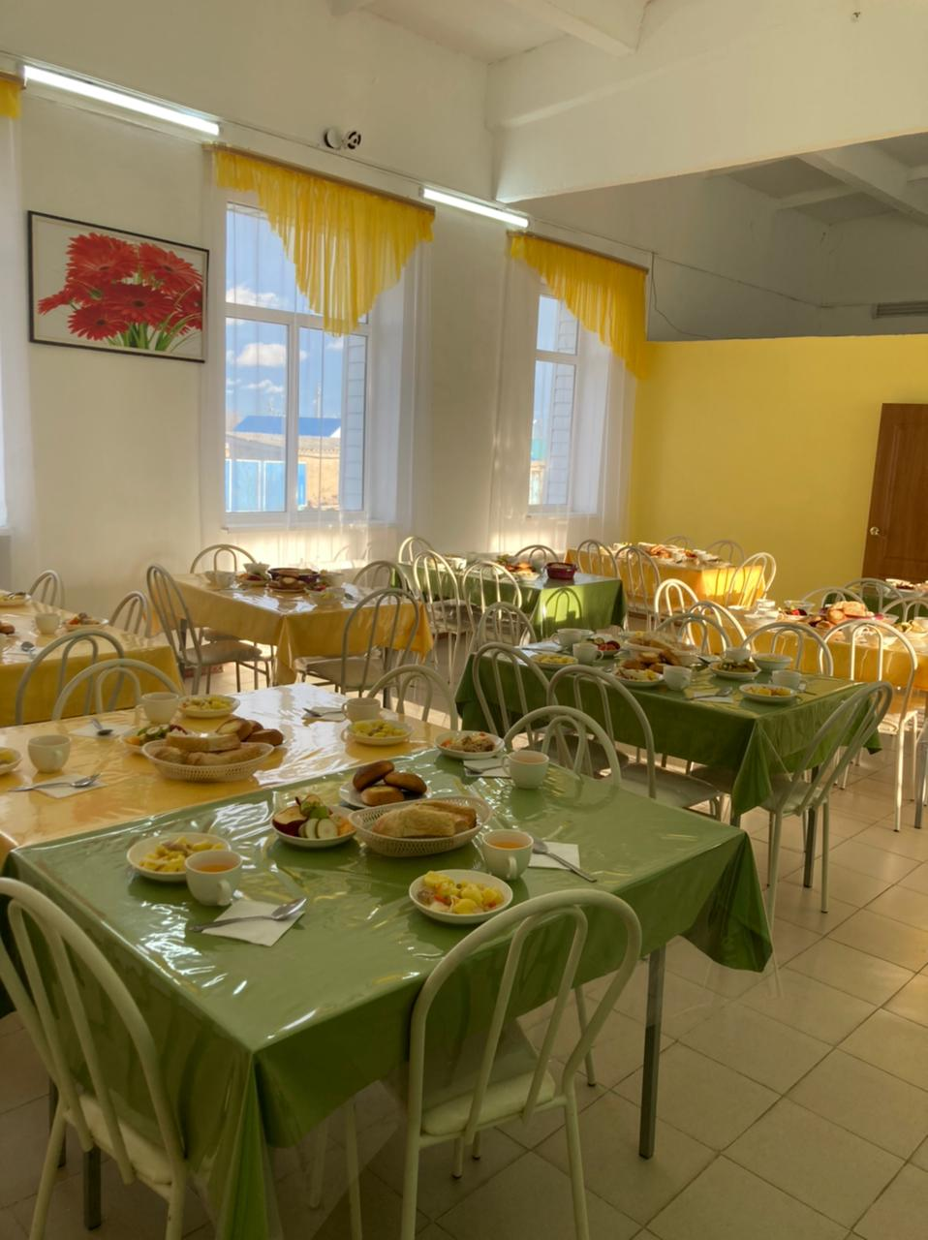
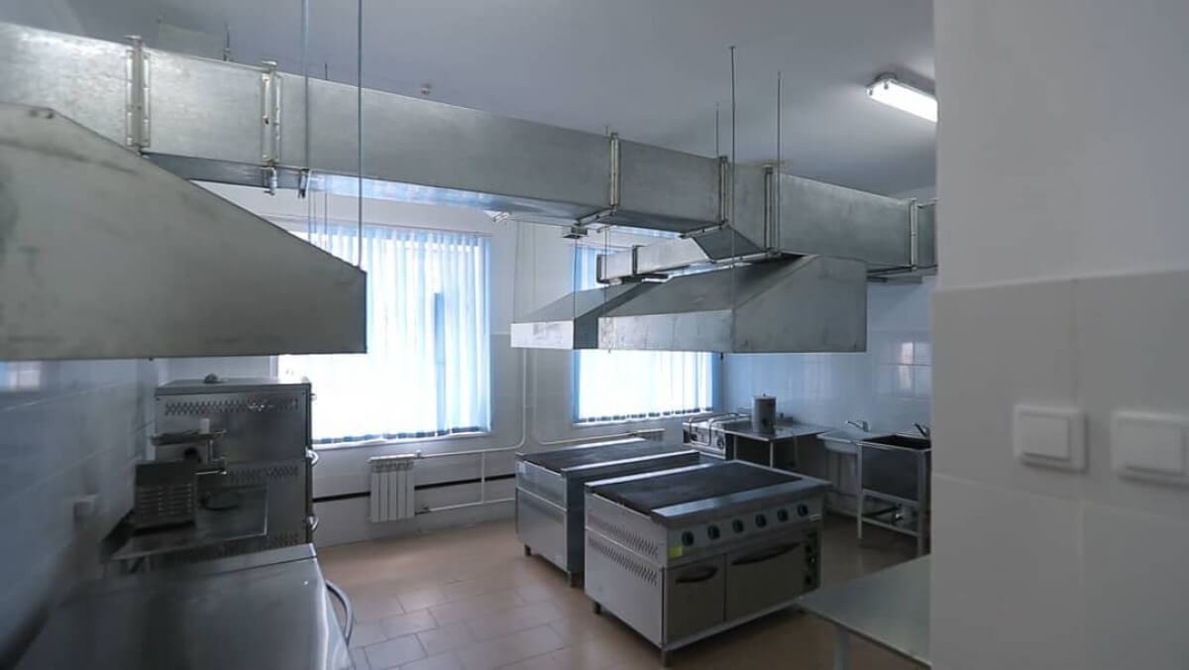
Ұйымдастырушылық бағыт
Мектеп асханасының жұмысының ұйымдастырылуы
Асхананың эстетикалық безендірілуі
Материалдық-техникалық жабдықталуы
Ас мәзірінің әр түрлілігі

Slide 4
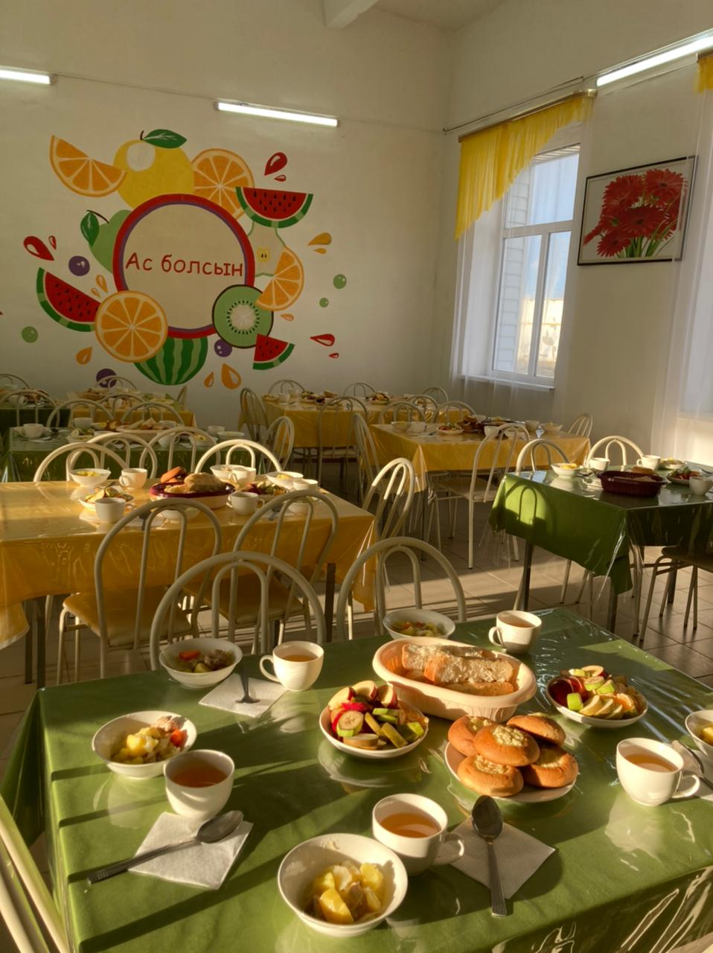
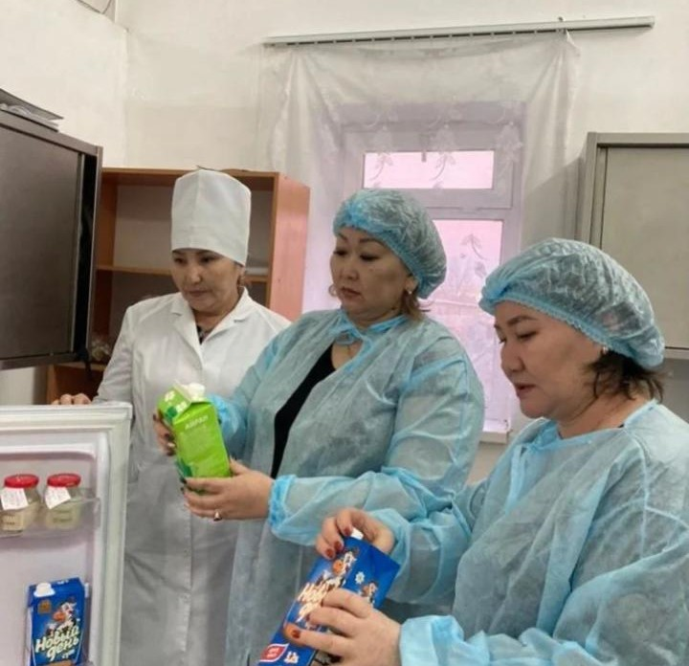
Мектепте оқушылардың уақытылы және сапалы тамақтандырылуы мәселелерінің шешімін табу үшін оқушылардың тамақтану сапасын және ұйымдастырылуын бақылау комиссиясы құрылған
Күн сайын комиссия мүшелері:
-комиссия мүшелерінің күнделікті мәзірдің қажетті
нормалары мен калорияларға сәйкестігін;
-ас блогының санитарлық-гигиеналық
жағдайын бақылауға құқығы бар.
Айына бір рет комиссия мүшелері:
-өнімді өткізу мерзімдерін бақылауға
-ыдыстың сапасын;
-азық-түлікті сақтау ережелерін;
-оқушылар үстелінен алынған тамақ мөлшерін
бақылау салмағы бойынша
сәйкестігін тексеруге құқылы.

Slide 5
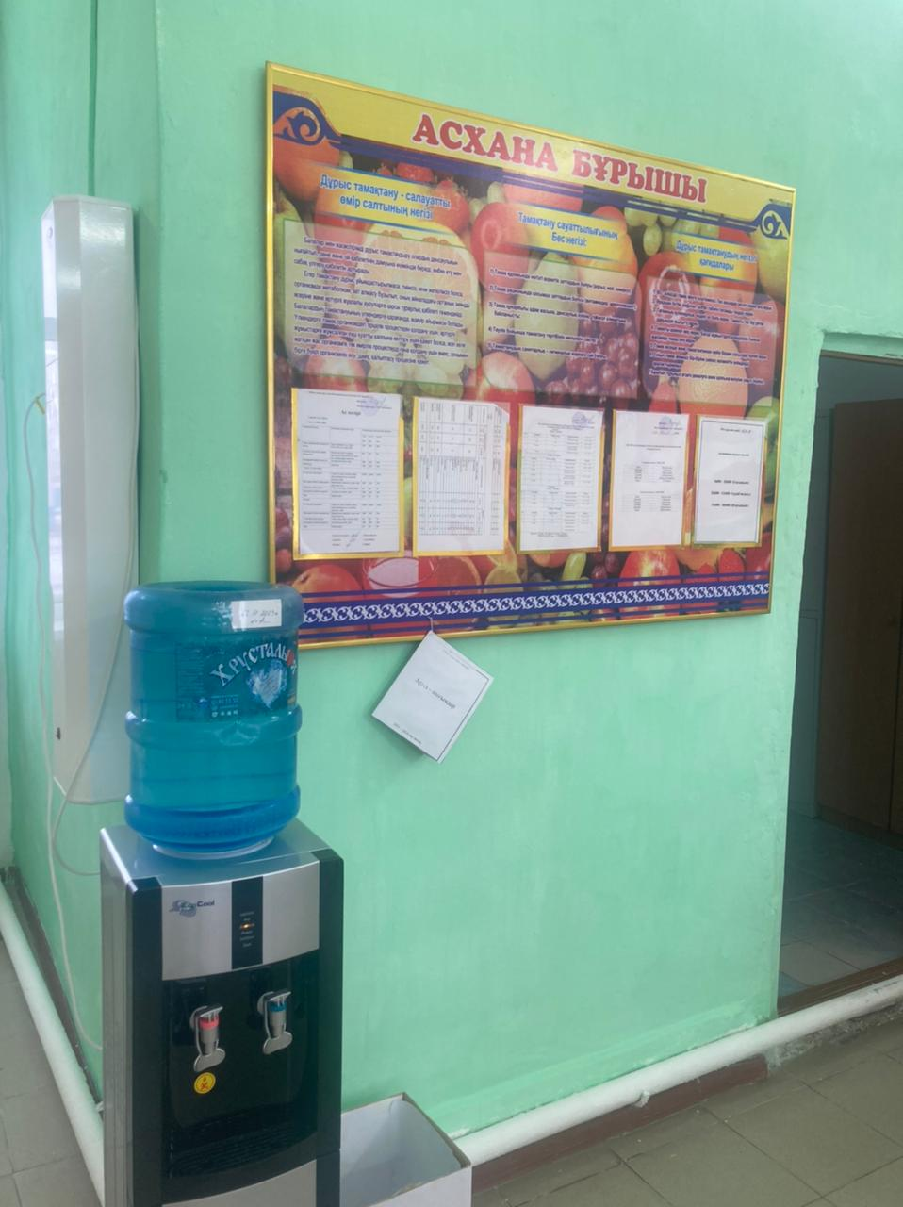
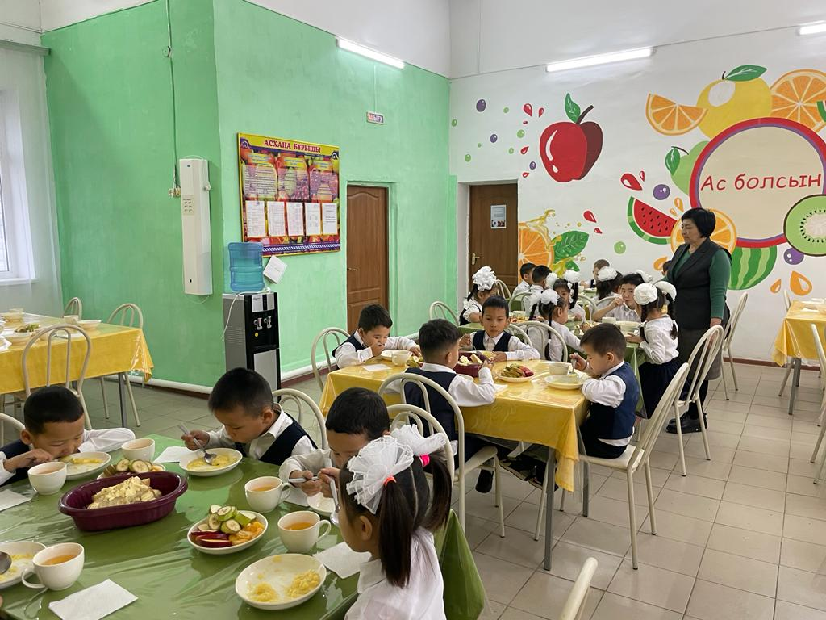
2023-2024 оқу жылындағы мектеп асханасындағы мектеп әкімшілігінің кезекшілік кестесі
1 ауысым уақыты: 9.00 – 12.00
Күні: Жауаптылар:
Дүйсенбі А.Ғазизова
Сейсенбі М.Костанова
Сәрсенбі А.Мәлікқызы
Бейсенбі Ж.Дәулеталиқызы
Жұма Г.Тлепова
2 ауысым уақыты: 14.00 – 18.00
Күні: Жауаптылар:
Дүйсенбі С.Майланов
Сейсенбі А.Рустемова
Сәрсенбі Л.Баженова
Бейсенбі А.Жакипбекова
Жұма Ж.Нугманова

